Slide 1
字符显示的控制
11403102班 刘明义,杨升

Slide 2

文件修改&&思考
1.include/linux/sched.h
定义一个int类型的变量f12_state,用来标识当前是否将所有字幕以＊的方式显示。f12_state为1的时候用＊代替，为0时正常显示

Slide 3
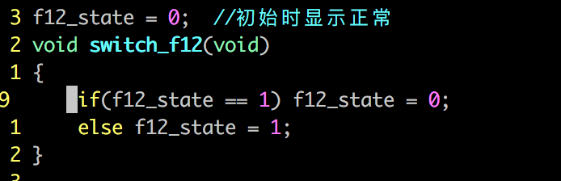
文件修改&&思考
添加状态转换函数
2.kernel/sched.c

Slide 4
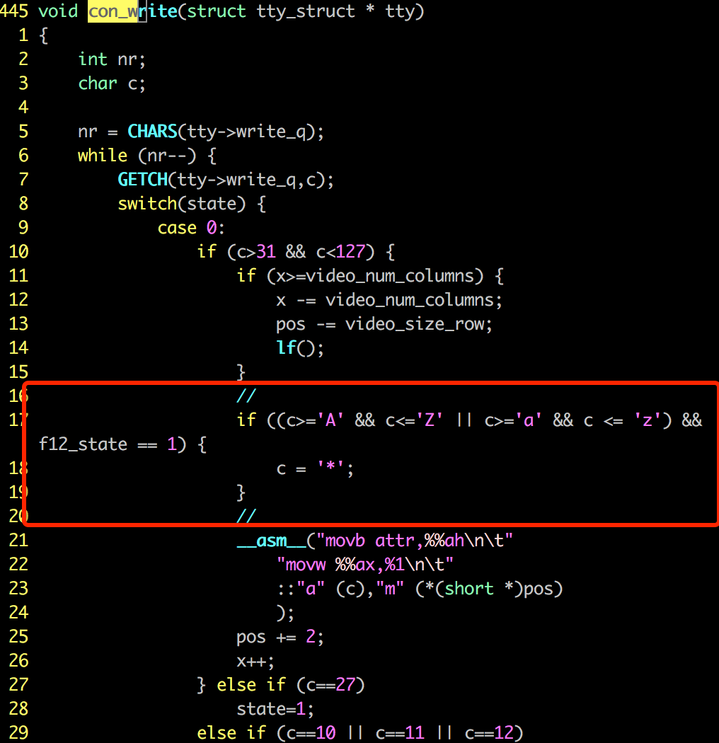
文件修改&&思考
int nr: 缓冲队列中现有的字符数 char c: 当前正在处理字符 int state: 转义状态 外层循环 while (nr--) 对队列中的每个字符进行处理。 我们暂时只关心 state == 0 (转义初始状态) 并且 c 处于空格(' ', 32)和波浪号('~', 127)中间的情况。这种情况程序会调用汇编向终端写字符。
加入红框中代码，在写字符之前根据 f12_state 的状态判断是否要将字符修改为 * 。根据要求，只将字母显示为 * 。
3.kernel/chr_drv/console.c

Slide 5
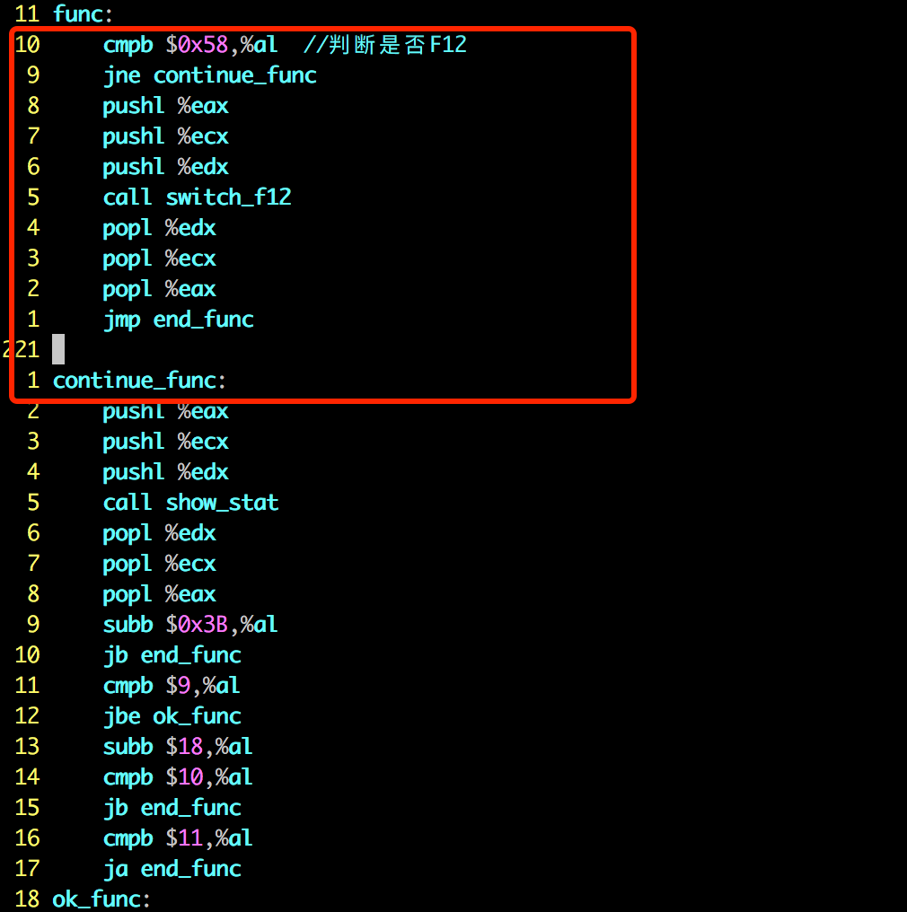
文件修改&&思考
kernel/chr_drv/keyboard.S
红框内为新增代码，0x58为为F12键的扫描码，此时我们只要判断如果按键是F12则调用switch_f12而不是show_stat.,如果不是F12则继续进行正常操作。

Slide 6
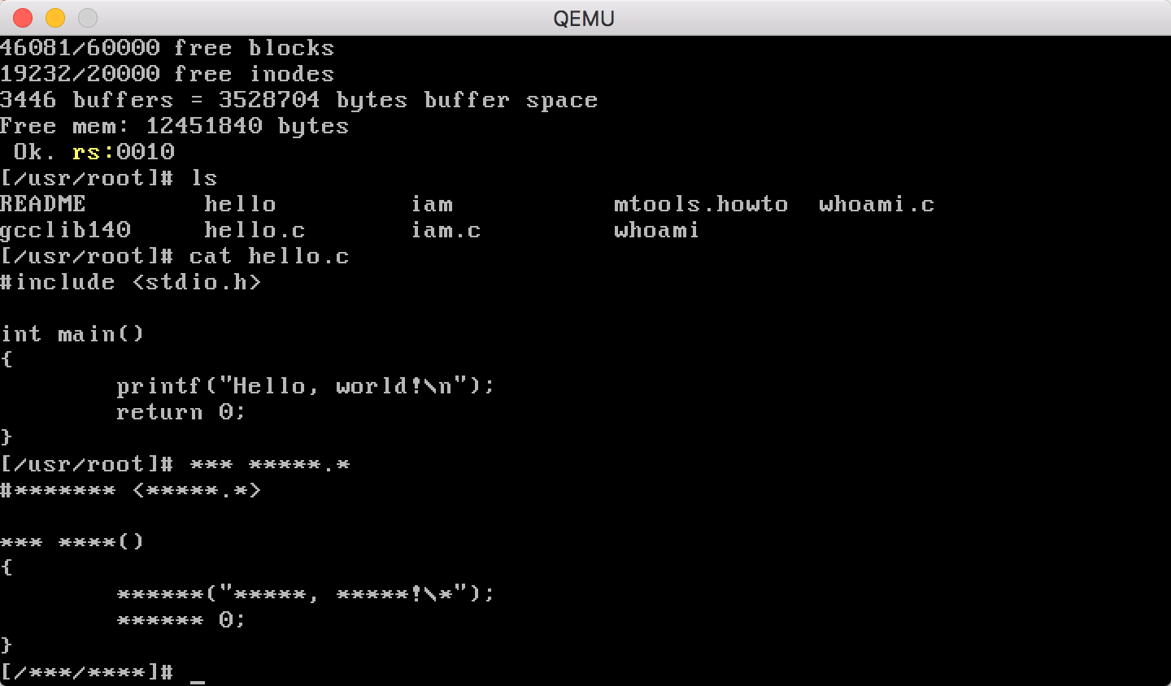
实验效果

